Slide 1
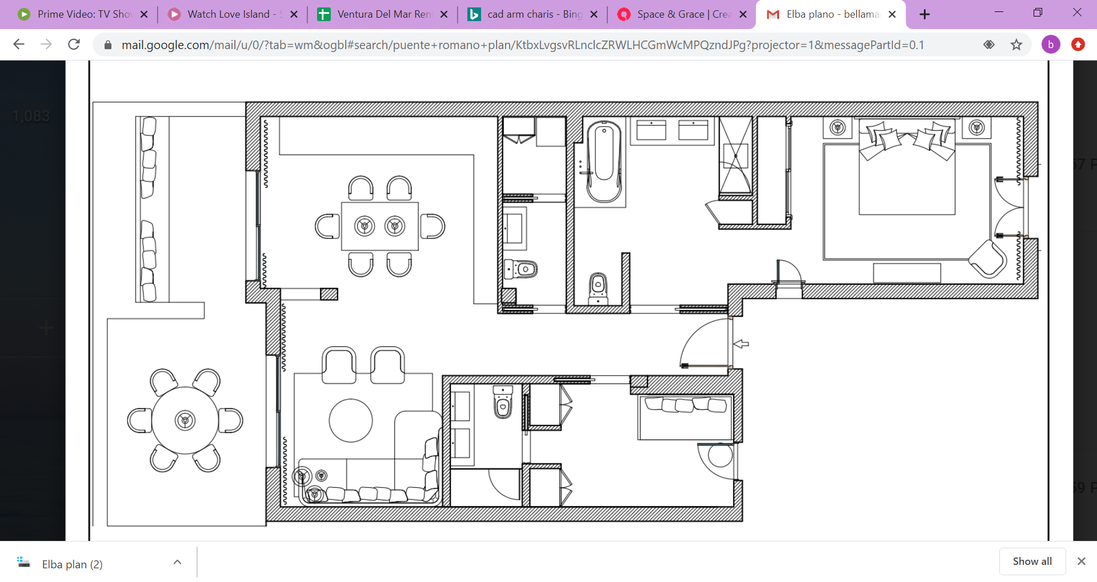
Hotel Puente Romano

